Slide 1
尼希米記5-6章

Slide 2
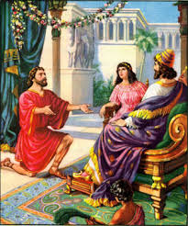

Slide 3
領受異象
主動關心 (Take Initiative)
內心有負擔, 聖靈感動 (Holy Spirit)
禱告讓神參與 (Prayer, if God willing)
    ¹⁴ 我 們 若 照 他 的 旨 意 求 甚 麼 ， 他 就 聽 我 們 ， 這 是 我 們 向 他 所 存 坦 然 無 懼 的 心 。¹⁵ 既 然 知 道 他 聽 我 們 一 切 所 求 的 ， 就 知 道 我 們 所 求 於 他 的 ， 無 不 得 著 。
等候神 , 禱告 + 計畫 (Plan)
神開路 (God makes the way)
開始行動 (Take opportunity)
調整計畫 (Adjust plan accordingly)

Slide 4
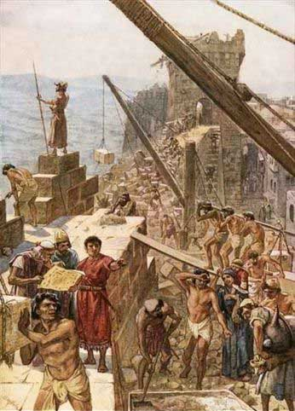

Slide 5
重建城牆 - 團隊(Teamwork)
有共同的目標
家庭總動員
分工合作, 實行責任制
領袖以身作則
不分貴賤, 不分職業
不計較個人的得失
盡力完成手上所做的工
有能力就多走一里路

Slide 6
剛強壯膽
禱告, 交託與神 (TRUST)
剛強壯膽 (BE STRONG AND COURAGEOUS)
時刻準備儆醒 (BE PREPARED) – 24/7
積極行動 (ACT)
若不是耶和華建造房屋，建造的人就枉然勞力；
若不是耶和華看守城池，看守的人就枉然儆醒。
(詩127:1)

Slide 7
5-6章
重建城牆
  内部矛盾的解決
  外敵的攻擊
大功告成，城牆完工

Slide 8
百姓呼怨
1 百 姓 和 他 們 的 妻 大 大 呼 號 ， 埋 怨 他 們 的 弟 兄 猶 大 人 。
2 有 的 說 ： 我 們 和 兒 女 人 口 眾 多 ， 要 去 得 糧 食 度 命 ；
3 有 的 說 ： 我 們 典 了 田 地 、 葡 萄 園 、 房 屋 ， 要 得 糧 食 充 飢 ；
4 有 的 說 ： 我 們 已 經 指 著 田 地 、 葡 萄 園 ， 借 了 錢 給 王 納 稅 。
5 我 們 的 身 體 與 我 們 弟 兄 的 身 體 一 樣 ； 我 們 的 兒 女 與 他 們 的 兒 女 一 般 。 現 在 我 們 將 要 使 兒 女 作 人 的 僕 婢 ， 我 們 的 女 兒 已 有 為 婢 的 ； 我 們 並 無 力 拯 救 ， 因 為 我 們 的 田 地 、 葡 萄 園 已 經 歸 了 別 人 。

Slide 9
社會問題
修建城牆是義工, 沒有工資
社會問題
  貧富懸殊
  為富不仁

Slide 10
社會問題
窮人不是為修建城牆辛苦, 乃是為溫飽問題所困
  沒有田地, 人口眾多, 家裡沒有糧食
  有田地, 但典了換糧食
  有田產，糧食也夠吃，但沒有錢可納稅，賣掉或抵押田產來繳稅
  當他們為了納稅或為了買食物吃抵押了田產，一旦繳不出利息就必須把兒女送去當奴僕婢女
在你中間有為流人血受賄賂的；有向借錢的弟兄取利，向借糧的弟兄多要的。且因貪得無饜，欺壓鄰舍奪取財物，竟忘了我。這是主耶和華說的。 (結22:12)

Slide 11
借 貸
利 未 記 25:35-38
³⁵ 你 的 弟 兄 在 你 那 裡 若 漸 漸 貧 窮 ， 手 中 缺 乏 ， 你 就 要 幫 補 他 ， 使 他 與 你 同 住 ， 像 外 人 和 寄 居 的 一 樣 。³⁶ 不 可 向 他 取 利 ， 也 不 可 向 他 多 要 ； 只 要 敬 畏 你 的 神 ， 使 你 的 弟 兄 與 你 同 住 。³⁷ 你 借 錢 給 他 ， 不 可 向 他 取 利 ； 借 糧 給 他 ， 也 不 可 向 他 多 要 。

Slide 12
典田地
於是，約瑟為法老買了埃及所有的地，埃及人因被饑荒所迫，各都賣了自己的田地；那地就都歸了法老。 (創47:20)

Slide 13
典田地
²³ 地 不 可 永 賣 ， 因 為 地 是 我 的 ； 你 們 在 我 面 前 是 客 旅 ， 是 寄 居 的 。²⁴ 在 你 們 所 得 為 業 的 全 地 ， 也 要 准 人 將 地 贖 回 。²⁵ 你 的 弟 兄 （ 弟 兄 是 指 本 國 人 說 ； 下 同 ） 若 漸 漸 窮 乏 ， 賣 了 幾 分 地 業 ， 他 至 近 的 親 屬 就 要 來 把 弟 兄 所 賣 的 贖 回 。²⁶ 若 沒 有 能 給 他 贖 回 的 ， 他 自 己 漸 漸 富 足 ， 能 夠 贖 回 ，²⁷ 就 要 算 出 賣 地 的 年 數 ， 把 餘 剩 年 數 的 價 值 還 那 買 主 ， 自 己 便 歸 回 自 己 的 地 業 。²⁸ 倘 若 不 能 為 自 己 得 回 所 賣 的 ， 仍 要 存 在 買 主 的 手 裡 直 到 禧 年 ； 到 了 禧 年 ， 地 業 要 出 買 主 的 手 ， 自 己 便 歸 回 自 己 的 地 業 。 (利 未 記 25:23-28)

Slide 14
賣兒女為婢
馬 太 福 音 18:25
因 為 他 沒 有 什 麼 償 還 之 物，主 人 吩 咐 把 他 和 他 妻 子 兒 女，並 一 切 所 有 的 都 賣 了 償 還。
利 未 記 25
³⁹ 你 的 弟 兄 若 在 你 那 裡 漸 漸 窮 乏 ， 將 自 己 賣 給 你， 不 可 叫 他 像 奴 僕 服 事 你 。⁴⁰ 他 要 在 你 那 裡 像 雇 工 人 和 寄 居 的 一 樣 ， 要 服 事 你 直 到 禧 年 。⁴¹ 到 了 禧 年 ， 他 和 他 兒 女 要 離 開 你 ， 一 同 出 去 歸 回 本 家 ， 到 他 祖 宗 的 地 業 那 裡 去 。⁴² 因 為 他 們 是 我 的 僕 人， 是 我 從 埃 及 地 領 出 來 的 ， 不 可 賣 為 奴 僕 。⁴³ 不 可 嚴 嚴 的 轄 管 他 ， 只 要 敬 畏 你 的 神 。

Slide 15
安 息 年
利 未 記 25: 1-7
耶 和 華 在 西 乃 山 對 摩 西 說 ：² 你 曉 諭 以 色 列 人 說： 你 們 到 了 我 所 賜 你 們 那 地 的 時 候 ， 地 就 要 向 耶 和 華 守 安 息 。³ 六 年 要 耕 種 田 地 ， 也 要 修 理 葡 萄 園 ， 收 藏 地 的 出 產 。⁴ 第 七 年 ， 地 要 守 聖 安 息 ， 就 是 向 耶 和 華 守 的 安 息 ， 不 可 耕 種 田 地 ， 也 不 可 修 理 葡 萄 園 。⁵ 遺 落 自 長 的 莊 稼 不 可 收 割 ； 沒 有 修 理 的 葡 萄 樹 也 不 可 摘 取 葡 萄 。 這 年 ， 地 要 守 聖 安 息 。⁶ 地 在 安 息 年 所 出 的 ， 要 給 你 和 你 的 僕 人 、 婢 女 、 雇 工 人 ， 並 寄 居 的 外 人 當 食 物 。⁷ 這 年 的 土 產 也 要 給 你 的 牲 畜 和 你 地 上 的 走 獸 當 食 物 。

Slide 16
豁 免 的 定 例 - 申 命 記 15
¹每 逢 七 年 末 一 年 ， 你 要 施 行 豁 免 。² 豁 免 的 定 例 乃 是 這 樣 ： 凡 債 主 要 把 所 借 給 鄰 舍 的 豁 免 了 ； 不 可 向 鄰 舍 和 弟 兄 追 討 ， 因 為 耶 和 華 的 豁 免 年 已 經 宣 告 了 。³ 若 借 給 外 邦 人 ， 你 可 以 向 他 追 討 ； 但 借 給 你 弟 兄 ， 無 論 是 甚 麼 ， 你 要 鬆 手 豁 免 了 。⁷ 在 耶 和 華 ─ 你 神 所 賜 你 的 地 上 ， 無 論 那 一 座 城 裡 ， 你 弟 兄 中 若 有 一 個 窮 人 ， 你 不 可 忍 著 心 、 揝 著 手 不 幫 補 你 窮 乏 的 弟 兄 。⁸ 總 要 向 他 鬆 開 手 ， 照 他 所 缺 乏 的 借 給 他 ， 補 他 的 不 足 。

Slide 17
豁 免 的 定 例 - 申 命 記 15
⁹ 你 要 謹 慎 ， 不 可 心 裡 起 惡 念 ， 說 ： 第 七 年 的 豁 免 年 快 到 了 ， 你 便 惡 眼 看 你 窮 乏 的 弟 兄 ， 甚 麼 都 不 給 他 ， 以 致 他 因 你 求 告 耶 和 華 ， 罪 便 歸 於 你 了 。
¹⁰ 你 總 要 給 他 ， 給 他 的 時 候 心 裡 不 可 愁 煩 ； 因 耶 和 華 ─ 你 的 神 必 在 你 這 一 切 所 行 的 ， 並 你 手 裡 所 辦 的 事 上 ， 賜 福 與 你 。
¹¹ 原 來 那 地 上 的 窮 人 永 不 斷 絕 ； 所 以 我 吩 咐 你 說 ： 總 要 向 你 地 上 困 苦 窮 乏 的 弟 兄 鬆 開 手 。

Slide 18
豁 免 的 定 例 - 出 埃 及 記 21
21 你 在 百 姓 面 前 所 要 立 的 典 章 是 這 樣 ：
² 你 若 買 希 伯 來 人 作 奴 僕 ， 他 必 服 事 你 六 年 ； 第 七 年 他 可 以 自 由 ， 白 白 的 出 去 。
³ 他 若 孤 身 來 就 可 以 孤 身 去 ； 他 若 有 妻 ， 他 的 妻 就 可 以 同 他 出 去 。
⁴ 他 主 人 若 給 他 妻 子 ， 妻 子 給 他 生 了 兒 子 或 女 兒 ， 妻 子 和 兒 女 要 歸 主 人 ， 他 要 獨 自 出 去 。
⁵ 倘 或 奴 僕 明 說 ： 我 愛 我 的 主 人 和 我 的 妻 子 兒 女 ， 不 願 意 自 由 出 去 。
⁶ 他 的 主 人 就 要 帶 他 到 審 判 官 （ 審 判 官 或 作 ： 神 ； 下 同 ） 那 裡 ， 又 要 帶 他 到 門 前 ， 靠 近 門 框 ， 用 錐 子 穿 他 的 耳 朵 ， 他 就 永 遠 服 事 主 人 。
⁷ 人 若 賣 女 兒 作 婢 女 ， 婢 女 不 可 像 男 僕 那 樣 出 去 。

Slide 19
禧 年
利 未 記 25
⁸ 你 要 計 算 七 個 安 息 年 ， 就 是 七 七 年 。 這 便 為 你 成 了 七 個 安 息 年 ， 共 是 四 十 九 年 。
¹⁰ 第 五 十 年 ， 你 們 要 當 作 聖 年 ， 在 遍 地 給 一 切 的 居 民 宣 告 自 由 。 這 年 必 為 你 們 的 禧 年 ， 各 人 要 歸 自 己 的 產 業 ， 各 歸 本 家 。
¹¹ 第 五 十 年 要 作 為 你 們 的 禧 年 。 這 年 不 可 耕 種 ； 地 中 自 長 的 ， 不 可 收 割 ； 沒 有 修 理 的 葡 萄 樹 也 不 可 摘 取 葡 萄 。

Slide 20
耶 和 華 看 顧 窮 人
箴 言 19:17
憐 憫 貧 窮 的 ， 就 是 借 給 耶 和 華 ； 他 的 善 行 ， 耶 和 華 必 償 還 。
申 命 記 15:4
你 若 留 意 聽 從 耶 和 華 ─ 你 神 的 話 ， 謹 守 遵 行 我 今 日 所 吩 咐 你 這 一 切 的 命 令 ， 就 必 在 你 們 中 間 沒 有 窮 人 了 （ 在 耶 和 華 ─ 你 神 所 賜 你 為 業 的 地 上 ， 耶 和 華 必 大 大 賜 福 與 你 。 ）

Slide 21
公開譴責
6 我 聽 見 他 們 呼 號 說 這 些 話 ， 便 甚 發 怒 。
7 我 心 裡 籌 劃 ， 就 斥 責 貴 冑 和 官 長 說 ： 你 們 各 人 向 弟 兄 取 利 ！ 於 是 我 招 聚 大 會 攻 擊 他 們 。

Slide 22
聽 見 - 傾聽訴求
使 徒 行 傳 6
¹ 那 時 ， 門 徒 增 多 ， 有 說 希 利 尼 話 的 猶 太 人 向 希 伯 來 人 發 怨 言 ， 因 為 在 天 天 的 供 給 上 忽 略 了 他 們 的 寡 婦 。
² 十 二 使 徒 叫 眾 門 徒 來 ， 對 他 們 說 ： 我 們 撇 下 神 的 道 去 管 理 飯 食 ， 原 是 不 合 宜 的 。
³ 所 以 弟 兄 們 ， 當 從 你 們 中 間 選 出 七 個 有 好 名 聲 、 被 聖 靈 充 滿 、 智 慧 充 足 的 人 ， 我 們 就 派 他 們 管 理 這 事 。
⁴ 但 我 們 要 專 心 以 祈 禱 、 傳 道 為 事 。

Slide 23
心 裡 籌 劃
不輕易發怒的，勝過勇士；治服己心的，強如取城。（箴16:32）
如何處理
  勇氣與智慧
  合一的原則
    窮人
    富人（官長，貴冑）

Slide 24
有智慧
利 未 記 19:15
你 們 施 行 審 判 ， 不 可 行 不 義 ； 不 可 偏 護 窮 人 ， 也 不 可 重 看 有 勢 力 的 人 ， 只 要 按 著 公 義 審 判 你 的 鄰 舍 。
公義
家裡小孩子爭吵, 你偏向誰? 為什麼?

Slide 25
拿 單 譴 責 大 衛 - 撒 母 耳 記 下 12
12 耶 和 華 差 遣 拿 單 去 見 大 衛 。 拿 單 到 了 大 衛 那 裡 ， 對 他 說 ： 在 一 座 城 裡 有 兩 個 人 ： 一 個 是 富 戶 ， 一 個 是 窮 人 。
² 富 戶 有 許 多 牛 群 羊 群 ；³ 窮 人 除 了 所 買 來 養 活 的 一 隻 小 母 羊 羔 之 外 ， 別 無 所 有 。 羊 羔 在 他 家 裡 和 他 兒 女 一 同 長 大 ， 吃 他 所 吃 的 ， 喝 他 所 喝 的 ， 睡 在 他 懷 中 ， 在 他 看 來 如 同 女 兒 一 樣 。⁴ 有 一 客 人 來 到 這 富 戶 家 裡 ； 富 戶 捨 不 得 從 自 己 的 牛 群 羊 群 中 取 一 隻 預 備 給 客 人 吃 ， 卻 取 了 那 窮 人 的 羊 羔 ， 預 備 給 客 人 吃 。
⁵ 大 衛 就 甚 惱 怒 那 人 ， 對 拿 單 說 ： 我 指 著 永 生 的 耶 和 華 起 誓 ， 行 這 事 的 人 該 死 ！⁶ 他 必 償 還 羊 羔 四 倍 ； 因 為 他 行 這 事 ， 沒 有 憐 恤 的 心 。
⁷ 拿 單 對 大 衛 說 ： 你 就 是 那 人 ！ …......
¹³ 大 衛 對 拿 單 說 ： 我 得 罪 耶 和 華 了 ！ …….

Slide 26
CONFRONTATION
倘若你的弟兄得罪你，你就去，趁著只有他和你在一處的時候，指出他的錯來。他若聽你，你便得了你的弟兄。（太18:15）
但我一看見他們行的不正，與福音的真理不合，就在眾人面前對磯法（彼得）說：你既是猶太人，若隨外邦人行事，不隨猶太人行事，怎麼還勉強外邦人隨猶太人呢？(加2:14）
当面的责备强如背地的爱情。朋友加的伤痕出于忠诚；仇敌连连亲嘴却是多余。(箴 27:5-6)

Slide 27
公開譴責
8 我 對 他 們 說 ： 我 們 盡 力 贖 回 我 們 弟 兄 ， 就 是 賣 與 外 邦 的 猶 大 人 ； 你 們 還 要 賣 弟 兄 ， 使 我 們 贖 回 來 麼 ？ 他 們 就 靜 默 不 語 ， 無 話 可 答 。
9 我 又 說 ： 你 們 所 行 的 不 善 ！ 你 們 行 事 不 當 敬 畏 我 們 的 神 麼 ？ 不 然 ， 難 免 我 們 的 仇 敵 外 邦 人 毀 謗 我 們 。
10 我 和 我 的 弟 兄 與 僕 人 也 將 銀 錢 糧 食 借 給 百 姓 ； 我 們 大 家 都 當 免 去 利 息 。
11 如 今 我 勸 你 們 將 他 們 的 田 地 、 葡 萄 園 、 橄 欖 園 、 房 屋 ， 並 向 他 們 所 取 的 銀 錢 、 糧 食 、 新 酒 ， 和 油 ， 百 分 之 一 的 利 息 都 歸 還 他 們 。

Slide 28
贖 回 我 們 弟 兄
利 未 記 25
⁴⁷ 住 在 你 那 裡 的 外 人 ， 或 是 寄 居 的 ， 若 漸 漸 富 足 ， 你 的 弟 兄 卻 漸 漸 窮 乏 ， 將 自 己 賣 給 那 外 人 ， 或 是 寄 居 的 ， 或 是 外 人 的 宗 族 ，
⁴⁸ 賣 了 以 後 ， 可 以 將 他 贖 回 。 無 論 是 他 的 弟 兄 ，
⁴⁹ 或 伯 叔 、 伯 叔 的 兒 子 ， 本 家 的 近 支 ， 都 可 以 贖 他 。 他 自 己 若 漸 漸 富 足 ， 也 可 以 自 贖 。

Slide 29
眾 人 響 應
12 眾 人 說 ： 我 們 必 歸 還 ， 不 再 向 他 們 索 要 ， 必 照 你 的 話 行 。 我 就 召 了 祭 司 來 ， 叫 眾 人 起 誓 ， 必 照 著 所 應 許 的 而 行 。
13 我 也 抖 著 胸 前 的 衣 襟 ， 說 ： 凡 不 成 就 這 應 許 的 ， 願 神 照 樣 抖 他 離 開 家 產 和 他 勞 碌 得 來 的 ， 直 到 抖 空 了 。 會 眾 都 說 ： 阿 們 ！ 又 讚 美 耶 和 華 。 百 姓 就 照 著 所 應 許 的 去 行 。

Slide 30
起誓咒詛
民 數 記30:2
人若向耶和華許願或起誓，要約束自己，就不可食言，必要按口中所出的一切話行。
申 命 記 28:15-66
¹⁵ 你 若 不 聽 從 耶 和 華 ─ 你 神 的 話 ， 不 謹 守 遵 行 他 的 一 切 誡 命 律 例 ， 就 是 我 今 日 所 吩 咐 你 的 ， 這 以 下 的 咒 詛 都 必 追 隨 你 ， 臨 到 你 身 上 ：…..

Slide 31
樹立榜樣
14 自 從 我 奉 派 作 猶 大 地 的 省 長 ， 就 是 從 亞 達 薛 西 王 二 十 年 直 到 三 十 二 年 ， 共 十 二 年 之 久 ， 我 與 我 弟 兄 都 沒 有 吃 省 長 的 俸 祿 。
15 在 我 以 前 的 省 長 加 重 百 姓 的 擔 子 ， 每 日 索 要 糧 食 和 酒 ， 並 銀 子 四 十 舍 客 勒 ， 就 是 他 們 的 僕 人 也 轄 制 百 姓 ； 但 我 因 敬 畏 神 不 這 樣 行 。
16 並 且 我 恆 心 修 造 城 牆 ， 並 沒 有 置 買 田 地 ； 我 的 僕 人 也 都 聚 集 在 那 裡 做 工 。

Slide 32
樹立榜樣
17 除 了 從 四 圍 外 邦 中 來 的 猶 大 人 以 外 ， 有 猶 大 平 民 和 官 長 一 百 五 十 人 在 我 席 上 吃 飯 。
18 每 日 預 備 一 隻 公 牛 ， 六 隻 肥 羊 ， 又 預 備 些 飛 禽 ； 每 十 日 一 次 ， 多 預 備 各 樣 的 酒 。 雖 然 如 此 ， 我 並 不 要 省 長 的 俸 祿 ， 因 為 百 姓 服 役 甚 重 。
19 我 的 神 啊 ， 求 你 記 念 我 為 這 百 姓 所 行 的 一 切 事 ， 施 恩 與 我 。

Slide 33
尼希米的榜樣與見證
盡力贖回我們弟兄
將銀錢糧食借給百姓，免除利息
不隨波逐流
  我不這樣行
放弃自己的权利
  十二年之久，沒有吃省長的俸祿
犧牲自己供應別人
  一百五十人在我席上吃飯

Slide 34
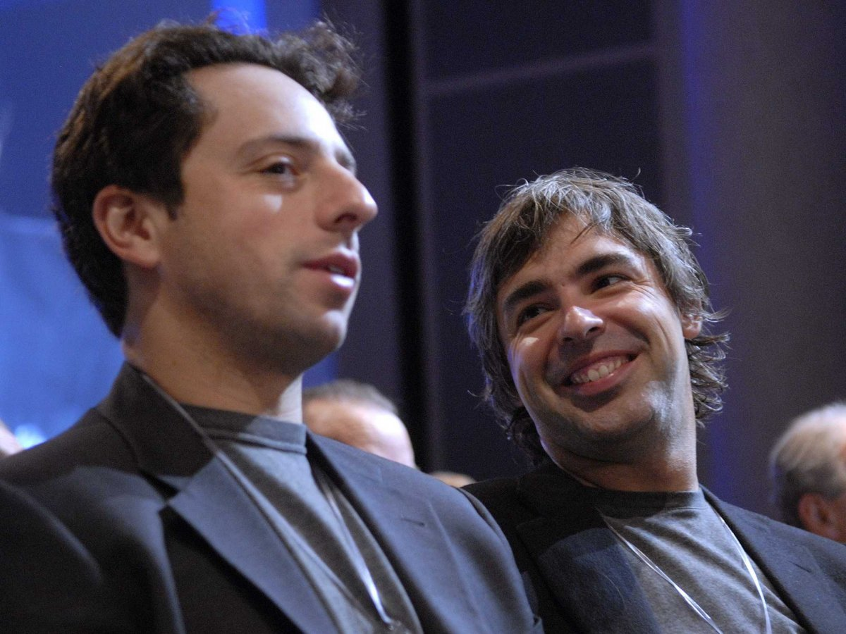
1 Dollar CEO
Google cofounders Sergey Brin and Larry Page take home a $1 base salary each year. No case bonus, no stock option.
Page is currently worth an estimated $34.9 billion and Brin is worth an estimated $34.3 billion
Business Insider 8/14

Slide 35
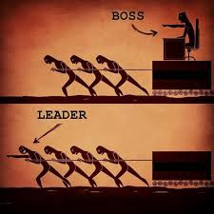
LEAD by example

Slide 36
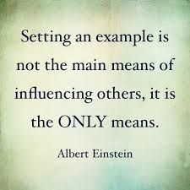
Lead by example

Slide 37
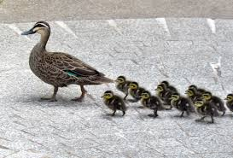
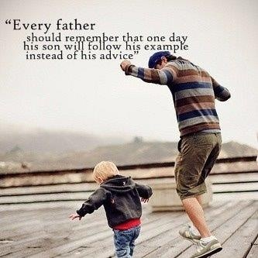
以身作則
Where is my family going?
Who is leading the way?

Slide 38
外敵的攻擊 - 假稱商議
6 參 巴 拉 、 多 比 雅 、 亞 拉 伯 人 基 善 和 我 們 其 餘 的 仇 敵 聽 見 我 已 經 修 完 了 城 牆 ， 其 中 沒 有 破 裂 之 處 （ 那 時 我 還 沒 有 安 門 扇 ） ，
2 參 巴 拉 和 基 善 就 打 發 人 來 見 我 ， 說 ： 請 你 來 ， 我 們 在 阿 挪 平 原 的 一 個 村 莊 相 會 。 他 們 卻 想 害 我 。
3 於 是 我 差 遣 人 去 見 他 們 ， 說 ： 我 現 在 辦 理 大 工 ， 不 能 下 去 。 焉 能 停 工 下 去 見 你 們 呢 ？
4 他 們 這 樣 四 次 打 發 人 來 見 我 ， 我 都 如 此 回 答 他 們 。

Slide 39
最後的機會
城牆修完了,沒有破裂之處,但還沒有安門扇
敵人改變攻擊策略
攻擊領袖

Slide 40
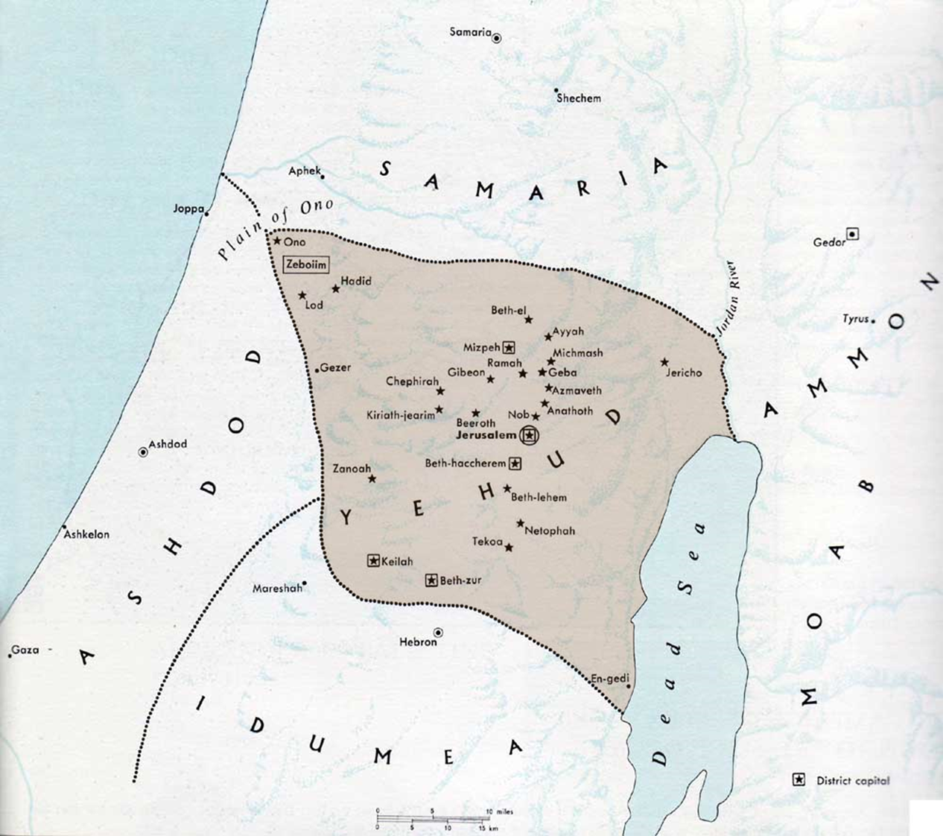
阿 挪 平 原 的 一 個 村 莊
阿挪平原
撒瑪利亞
約二十英里
亞捫
亞實突
耶路撒冷
摩
押
以土買

Slide 41
亞 實 突
在 以 色 列 人 的 地 沒 有 留 下 一 個 亞 衲 族 人 ， 只 在 迦 薩 、 迦 特 ， 和 亞 實 突 有 留 下 的 。 (約 書 亞 記 11:22)
從 埃 及 前 的 西 曷 河 往 北 ， 直 到 以 革 倫 的 境 界 ， 就 算 屬 迦 南 人 之 地 。 有 非 利 士 人 五 個 首 領 所 管 的 迦 薩 人 、 亞 實 突 人 、 亞 實 基 倫 人 、 迦 特 人 、 以 革 倫 人 之 地 ， 並 有 南 方 亞 衛 人 之 地 。 (約 書 亞 記 13:3)
約 書 亞 照 耶 和 華 所 吩 咐 的 ， 將 猶 大 人 中 的 一 段 地 ， 就 是 基 列亞 巴 ， 分 給 耶 孚 尼 的 兒 子 迦 勒 。 亞 巴 是 亞 衲 族 的 始 祖 （ 基 列亞 巴 就 是 希 伯 崙 ） 。 (約 書 亞 記 15:13)

Slide 42
亞 實 突
撒 母 耳 記 上5:1-6
5 非 利 士 人 將 神 的 約 櫃 從 以 便 以 謝 抬 到 亞 實 突 。
² 非 利 士 人 將 神 的 約 櫃 抬 進 大 袞 廟 ， 放 在 大 袞 的 旁 邊 。
³ 次 日 清 早 ， 亞 實 突 人 起 來 ， 見 大 袞 仆 倒 在 耶 和 華 的 約 櫃 前 ， 臉 伏 於 地 ， 就 把 大 袞 仍 立 在 原 處 。
⁴ 又 次 日 清 早 起 來 ， 見 大 袞 仆 倒 在 耶 和 華 的 約 櫃 前 ， 臉 伏 於 地 ， 並 且 大 袞 的 頭 和 兩 手 都 在 門 檻 上 折 斷 ， 只 剩 下 大 袞 的 殘 體 。
⁵ （ 因 此 ， 大 袞 的 祭 司 和 一 切 進 亞 實 突 、 大 袞 廟 的 人 都 不 踏 大 袞 廟 的 門 檻 ， 直 到 今 日 。 ）
⁶ 耶 和 華 的 手 重 重 加 在 亞 實 突 人 身 上 ， 敗 壞 他 們 ， 使 他 們 生 痔 瘡 。 亞 實 突 和 亞 實 突 的 四 境 都 是 如 此 。

Slide 43
亞實突
歷 代 志 下 26:6
⁶ 他(烏西雅王) 出 去 攻 擊 非 利 士 人 ， 拆 毀 了 迦 特 城 、 雅 比 尼 城 ， 和 亞 實 突 城 ； 在 非 利 士 人 中 ， 在 亞 實 突 境 內 ， 又 建 築 了 些 城 。
以 賽 亞 書 20:1
亞 述 王 撒 珥 根 打 發 他 珥 探 到 亞 實 突 的 那 年 ， 他 珥 探 就 攻 打 亞 實 突 ， 將 城 攻 取 。
尼 希 米 記 4:7
參 巴 拉 、 多 比 雅 、 亞 拉 伯 人 、 亞 捫 人 、 亞 實 突 人 聽 見 修 造 耶 路 撒 冷 城 牆 ， 著 手 進 行 堵 塞 破 裂 的 地 方 ， 就 甚 發 怒 。

Slide 44
撒 瑪 利 亞
列 王 紀 上 16:24
暗利用二他連得銀子向撒瑪買了撒瑪利亞山，在山上造城，就按著山的原主撒瑪的名，給所造的城起名叫撒瑪利亞。
列 王 紀 下 17:24
亞述王從巴比倫、古他、亞瓦、哈馬和西法瓦音遷移人來，安置在撒馬利亞的城邑，代替以色列人。他們就得了撒馬利亞，住在其中。
列 王 紀 下 17:29
然而，各族之人在所住的城裡各為自己製造神像，安置在撒瑪利亞人所造有邱壇的殿中。
約 翰 福 音 4:9
撒瑪利亞的婦人對他說：「你既是猶太人，怎麼向我一個撒馬利亞婦人要水喝呢？」原來猶太人和撒瑪利亞人沒有來往。

Slide 45
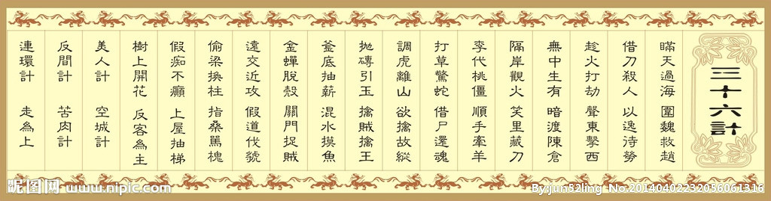
三十六計

Slide 46
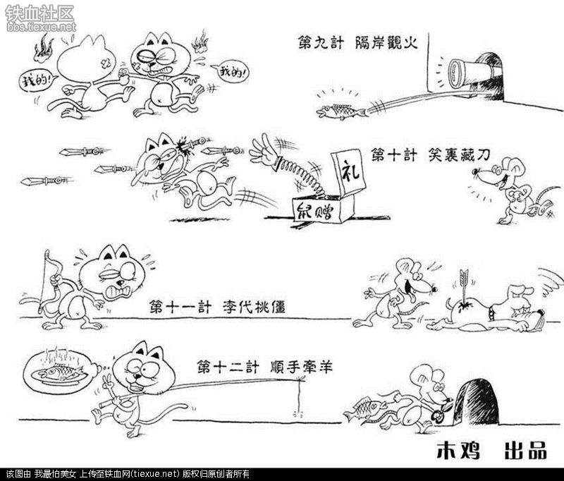
請 你 來 ， 我 們 在 阿 挪 平 原 的 一 個 村 莊 相 會

Slide 47
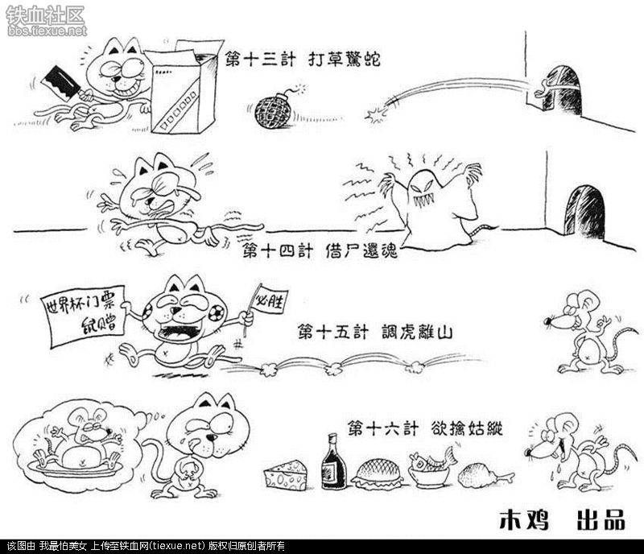

Slide 48
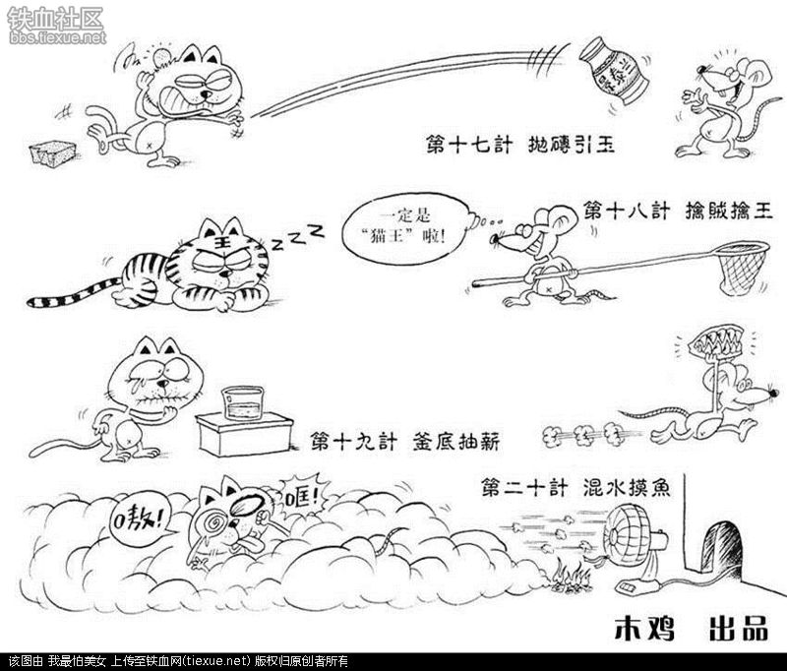

Slide 49
敵人攻擊
第四章
第六章
1 參 巴 拉 聽 見 我 們 修 造 城 牆 就 發 怒 ， 大 大 惱 恨 ， 嗤 笑 猶 大 人
11 我 們 的 敵 人 且 說 ： 趁 他 們 不 知 不 見 ， 我 們 進 入 他 們 中 間 ， 殺 他 們 ， 使 工 作 止 住 。
2 參 巴 拉 和 基 善 就 打 發 人 來 見 我
5 參 巴 拉 第 五 次 打 發 僕 人 來 見 我 ， 手 裡 拿 著 未 封 的 信 ，
13 賄 買 他 的 緣 故 ， 是 要 叫 我 懼 怕
19 …多 比 雅 又 常 寄 信 來 ， 要 叫 我 懼 怕 。
WHY LEADERSHIP IS IMPORTANT?
耶 穌 對 他 們 說 ： 你 們 都 要 跌 倒 了 ， 因 為 經 上 記 著 說 ： 我 要 擊 打 牧 人 ， 羊 就 分 散 了 。 馬 可 福 音 14:27

Slide 50
我 現 在 辦 理 大 工 ， 不 能 下 去 。
專注 (FOCUS)
優先順序 (PRIORITY)
求最好的不求次好的
  生存, 生活, 生命
  最好的是什麼?

Slide 51
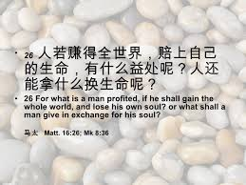
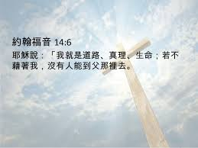
專注在最好的
  人生：生存, 生活, 生命

Slide 52
如何做人
提摩太後書 3:1６-17
聖 經 都 是 神 所 默 示 的 （ 或 作 ： 凡 神 所 默 示 的 聖 經 ） ， 於 教 訓 、 督 責 、 使 人 歸 正 、 教 導 人 學 義 都 是 有 益 的 ， 叫 屬 神 的 人 得 以 完 全 ， 預 備 行 各 樣 的 善 事 。
教導與人與神相處的生活準則

Slide 53
父母言傳身教的帶領
    奧數, AP課, 中文, 鋼琴, 小/大提琴, 畫畫, 遊泳….
    好不好? 好, 但不是上好的
    要不要? 要, 但不該是＃１PRIORITY
    最重要的人生活的智慧聖經裡學

Slide 54
外敵的攻擊 - 捏造謠言
5 參 巴 拉 第 五 次 打 發 僕 人 來 見 我 ， 手 裡 拿 著 未 封 的 信 ，
6 信 上 寫 著 說 ： 外 邦 人 中 有 風 聲 ， 迦 施 慕 （ 就 是 基 善 ， 見 二 章 十 九 節 ） 也 說 ， 你 和 猶 大 人 謀 反 ， 修 造 城 牆 ， 你 要 作 他 們 的 王 ；
7 你 又 派 先 知 在 耶 路 撒 冷 指 著 你 宣 講 ， 說 在 猶 大 有 王 。 現 在 這 話 必 傳 與 王 知 ； 所 以 請 你 來 ， 與 我 們 彼 此 商 議 。
8 我 就 差 遣 人 去 見 他 ， 說 ： 你 所 說 的 這 事 ， 一 概 沒 有 ， 是 你 心 裡 捏 造 的 。
9 他 們 都 要 使 我 們 懼 怕 ， 意 思 說 ， 他 們 的 手 必 軟 弱， 以 致 工 作 不 能 成 就。 神 啊，求 你 堅 固 我 的 手。

Slide 55
未 封 的 信
未加泥印密封的信 (公開函), 可以讓所有的人看
目的
  散佈謠言
  在猶太人中間造成恐慌，煽動他們反對尼希米
  要脅尼希米就範
  要使我們懼怕，意思說，他們的手必軟弱，以致工作不能成就。
尼希米絲毫不為所動
  你所說的這事，一概沒有，是你心裡捏造的。
  神啊，求你堅固我的手。

Slide 56
王下18:26-30
²⁶ 希 勒 家 的 兒 子 以 利 亞 敬 和 舍 伯 那 ， 並 約 亞 ， 對 拉 伯 沙 基 說 ： 求 你 用 亞 蘭 言 語 和 僕 人 說 話 ， 因 為 我 們 懂 得 ； 不 要 用 猶 大 言 語 和 我 們 說 話 ， 達 到 城 上 百 姓 的 耳 中 。
²⁷ 拉 伯 沙 基 說 ： 我 主 差 遣 我 來 ， 豈 是 單 對 你 和 你 的 主 說 這 些 話 麼 ？ 不 也 是 對 這 些 坐 在 城 上 、 要 與 你 們 一 同 吃 自 己 糞 、 喝 自 己 尿 的 人 說 麼 ？
²⁸ 於 是 拉 伯 沙 基 站 著 ， 用 猶 大 言 語 大 聲 喊 著 說 ： 你 們 當 聽 亞 述 大 王 的 話 ！
²⁹ 王 如 此 說 ： 你 們 不 要 被 希 西 家 欺 哄 了 ； 因 他 不 能 救 你 們 脫 離 我 的 手 。
³⁰ 也 不 要 聽 希 西 家 使 你 們 倚 靠 耶 和 華 ， 說 耶 和 華 必 要 拯 救 我 們 ， 這 城 必 不 交 在 亞 述 王 的 手 中 。

Slide 57
王下18:23-36
………..
³³ 列 國 的 神 有 哪 一 個 救 他 本 國 脫 離 亞 述 王 的 手 呢 ？
³⁴ 哈 馬 、 亞 珥 拔 的 神 在 哪 裡 呢 ？ 西 法 瓦 音 、 希 拿 、 以 瓦 的 神 在 哪 裡 呢 ？ 他 們 曾 救 撒 瑪 利 亞 脫 離 我 的 手 麼 ？
³⁵ 這 些 國 的 神 有 誰 曾 救 自 己 的 國 脫 離 我 的 手 呢 ？ 難 道 耶 和 華 能 救 耶 路 撒 冷 脫 離 我 的 手 麼 ？
³⁶ 百 姓 靜 默 不 言 ， 並 不 回 答 一 句 ， 因 為 王 曾 吩 咐 說 ： 不 要 回 答 他 。

Slide 58
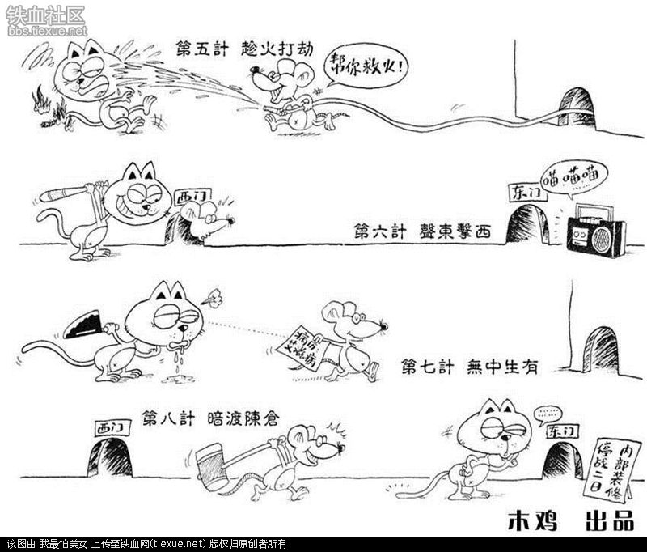
你 要 作 他 們 的 王

Slide 59
謊言恐嚇
10 我 到 了 米 希 大 別 的 孫 子 、 第 來 雅 的 兒 子 示 瑪 雅 家 裡 ； 那 時 ， 他 閉 門 不 出 。 他 說 ： 我 們 不 如 在 神 的 殿 裡 會 面 ， 將 殿 門 關 鎖 ； 因 為 他 們 要 來 殺 你 ， 就 是 夜 裡 來 殺 你 。
11 我 說 ： 像 我 這 樣 的 人 豈 要 逃 跑 呢 ？ 像 我 這 樣 的 人 豈 能 進 入 殿 裡 保 全 生 命 呢 ？ 我 不 進 去 ！
12 我 看 明 神 沒 有 差 遣 他 ， 是 他 自 己 說 這 話 攻 擊 我 ， 是 多 比 雅 和 參 巴 拉 賄 買 了 他 。
13 賄 買 他 的 緣 故 ， 是 要 叫 我 懼 怕 ， 依 從 他 犯 罪 ， 他 們 好 傳 揚 惡 言 毀 謗 我 。
14 我 的 神 啊 ， 多 比 雅 、 參 巴 拉 、 女 先 知 挪 亞 底 ， 和 其 餘 的 先 知 要 叫 我 懼 怕 ， 求 你 記 念 他 們 所 行 的 這 些 事 。

Slide 60
在 神 的 殿 裡 會 面
我已将你们的弟兄 利未 人从 以色列 人中拣选出来归耶和华，是给你们为赏赐的，为要办理会幕的事。 你和你的儿子要为一切属坛和幔子内的事一同守祭司的职任。你们要这样供职；我将祭司的职任给你们当作赏赐事奉我。凡挨近的外人必被治死。 (民18:6-7)

Slide 61
歷 代 志 下 26
¹⁶ 他 既 強 盛 ， 就 心 高 氣 傲 ， 以 致 行 事 邪 僻 ， 干 犯 耶 和 華 ─ 他 的 神 ， 進 耶 和 華 的 殿 ， 要 在 香 壇 上 燒 香 。
¹⁷ 祭 司 亞 撒 利 雅 率 領 耶 和 華 勇 敢 的 祭 司 八 十 人 ， 跟 隨 他 進 去 。
¹⁸ 他 們 就 阻 擋 烏 西 雅 王 ， 對 他 說 ： 烏 西 雅 啊 ， 給 耶 和 華 燒 香 不 是 你 的 事 ， 乃 是 亞 倫 子 孫 承 接 聖 職 祭 司 的 事 。 你 出 聖 殿 罷 ！ 因 為 你 犯 了 罪 。 你 行 這 事 ， 耶 和 華 神 必 不 使 你 得 榮 耀 。
¹⁹ 烏 西 雅 就 發 怒 ， 手 拿 香 爐 要 燒 香 。 他 向 祭 司 發 怒 的 時 候 ， 在 耶 和 華 殿 中 香 壇 旁 眾 祭 司 面 前 ， 額 上 忽 然 發 出 大 痲 瘋 。
²⁰ 大 祭 司 亞 撒 利 雅 和 眾 祭 司 觀 看 ， 見 他 額 上 發 出 大 痲 瘋 ， 就 催 他 出 殿 ； 他 自 己 也 急 速 出 去 ， 因 為 耶 和 華 降 災 與 他 。
²¹ 烏 西 雅 王 長 大 痲 瘋 直 到 死 日 ， 因 此 住 在 別 的 宮 裡 ， 與 耶 和 華 的 殿 隔 絕 。

Slide 62
大功告成, 城牆完工
15 以 祿 月 二 十 五 日 ， 城 牆 修 完 了 ， 共 修 了 五 十 二 天 。
16 我 們 一 切 仇 敵 、 四 圍 的 外 邦 人 聽 見 了 便 懼 怕 ， 愁 眉 不 展 ； 因 為 見 這 工 作 完 成 是 出 乎 我 們 的 神 。

Slide 63






1:1 亞 達 薛 西 王 二 十 年 基 斯 流 月 (九月)
抵達耶路撒冷
4日：動工建牆
25日：
城牆修成
被派返國
猶太曆
1
2
3
4
5
6
7
8
9
10
11
12
13
被
擄
後
尼
散
以
珥
西
彎
搭
模
斯
埃
波
以
祿
提
斯
利
馬
西
班
基
斯
流
提
別
細
罷
特
亞
達
閏
亞
達
被
擄
前
亞
筆
西
弗
以
他
念
布
勒
19
年
7
閏
陽曆
3
4
5
6
7
8
9
10
11
12
1
2
2:1 亞 達 薛 西 王 二 十 年 尼 散 月 (一月)

Slide 64
懼怕
9 他 們 都 要 使 我 們 懼 怕
13 賄 買 他 的 緣 故 ， 是 要 叫 我 懼 怕 ， 依 從 他 犯 罪 ， 他 們 好 傳 揚 惡 言 毀 謗 我 。
14 我 的 神 啊 ， 多 比 雅 、 參 巴 拉 、 女 先 知 挪 亞 底 ， 和 其 餘 的 先 知 要 叫 我 懼 怕
16 我 們 一 切 仇 敵 、 四 圍 的 外 邦 人 聽 見 了 便 懼 怕 ， 愁 眉 不 展 ； 因 為 見 這 工 作 完 成 是 出 乎 我 們 的 神 。
19 他 們 常 在 我 面 前 說 多 比 雅 的 善 行 ， 也 將 我 的 話 傳 與 他 。 多 比 雅 又 常 寄 信 來 ， 要 叫 我 懼 怕 。
5x 懼 怕, 4x 要 叫 我 懼 怕, 結 果 仇 敵 自 己 懼 怕
因 為 見 這 工 作 完 成 是 出 乎 我 們 的 神

Slide 65
懼怕
約 書 亞 記 1:9
我 豈 沒 有 吩 咐 你 麼 ？ 你 當 剛 強 壯 膽 ！ 不 要 懼 怕 ， 也 不 要 驚 惶 ； 因 為 你 無 論 往 那 裡 去 ， 耶 和 華 ─ 你 的 神 必 與 你 同 在 。
申 命 記 28:10
天 下 萬 民 見 你 歸 在 耶 和 華 的 名 下 ， 就 要 懼 怕 你 。

Slide 66
餘波未了 (内部的叛逆)
17 在 那 些 日 子 ， 猶 大 的 貴 冑 屢 次 寄 信 與 多 比 雅 ， 多 比 雅 也 來 信 與 他 們 。
18 在 猶 大 有 許 多 人 與 多 比 雅 結 盟 ； 因 他 是 亞 拉 的 兒 子 ， 示 迦 尼 的 女 婿 ， 並 且 他 的 兒 子 約 哈 難 娶 了 比 利 迦 兒 子 米 書 蘭 的 女 兒 為 妻 。
19 他 們 常 在 我 面 前 說 多 比 雅 的 善 行 ， 也 將 我 的 話 傳 與 他 。 多 比 雅 又 常 寄 信 來 ， 要 叫 我 懼 怕 。

Slide 67
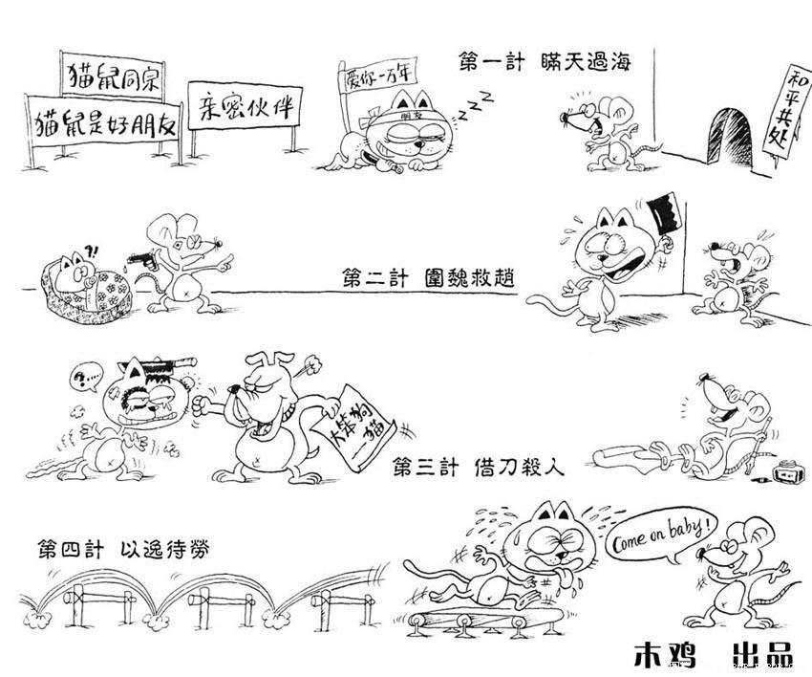
他 們 常 在 我 面 前 說 多 比 雅 的 善 行

Slide 68
多比雅
亞 拉 的 兒 子 示 迦 尼
以 斯 拉 記 2
⁵ 亞 拉 的 子 孫 七 百 七 十 五 名 ；
岳父
親家
多比雅
比 利 迦 兒 子 米 書 蘭
尼 希 米 記 3:4, 30
比 利 迦 的 兒 子 米 書 蘭 修 造 。
其 次 是 比 利 迦 的 兒 子 米 書 蘭 對 著 自 己 的 房 屋 修 造 。
仇敵勢力滲入：透過姻親的關係，敵人對尼希米的重建計畫與工程進展都瞭若指掌。他們並藉著猶大的貴胄來散播謠言和威嚇話。

Slide 69
學習
不事奉神就根本不會有攔阻，辦理大工就有大攔阻
  對的事情: 壞人反對
  不對的事情: 好人反對
  無關痛癢的事情: 沒人反對
禱告交託，為好的讚美神，為不好的向神求公義，軟弱時求力量
  你們要將一切的憂慮卸給神，因為他顧念你們。（彼前5:7）
定睛在神身上，只求最好的
領袖 LEAD BY EXAMPLE

